Slide 1
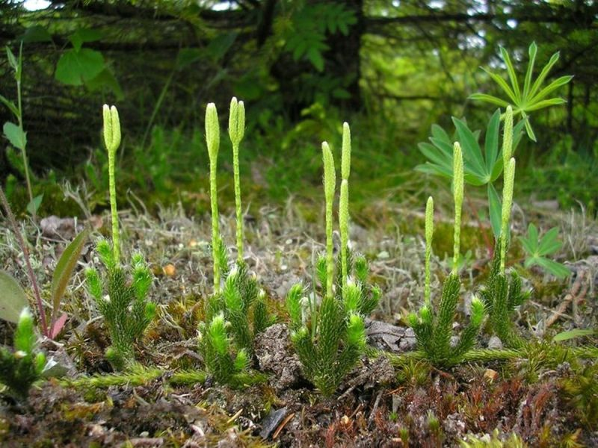

Slide 2
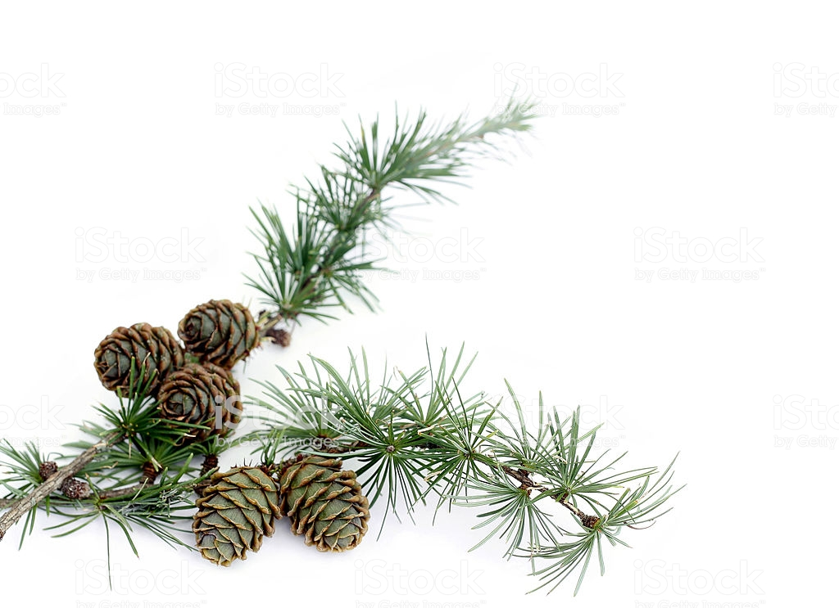

Slide 3
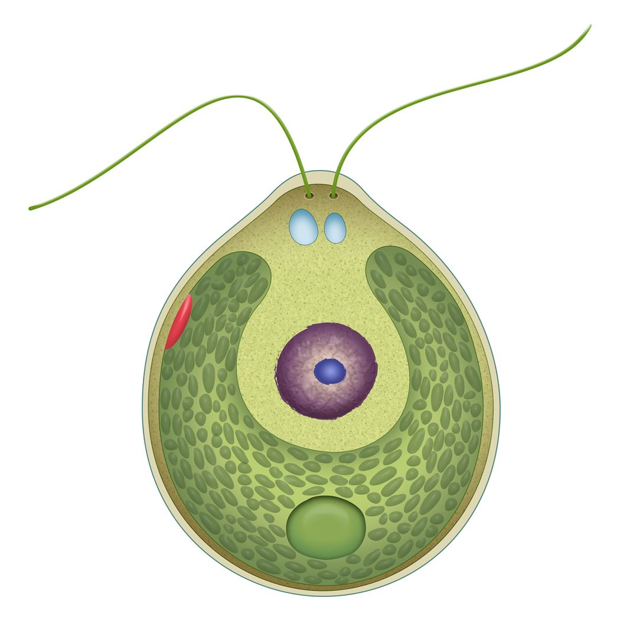

Slide 4
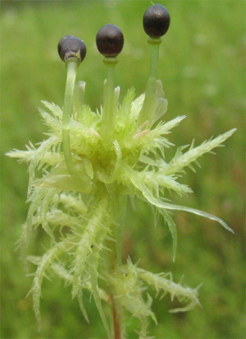

Slide 5
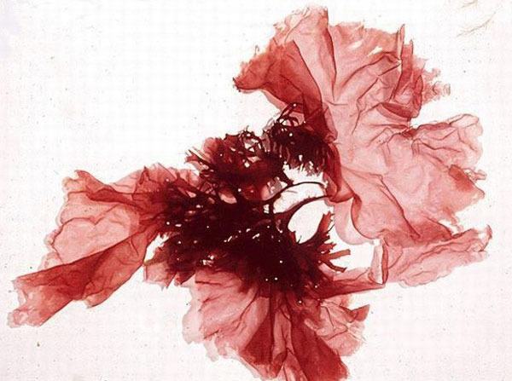

Slide 6
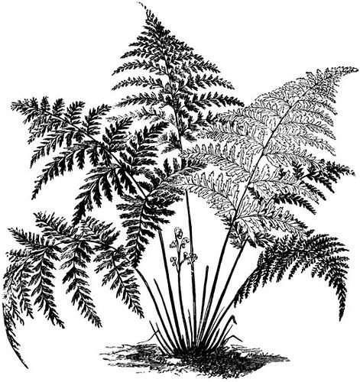

Slide 7
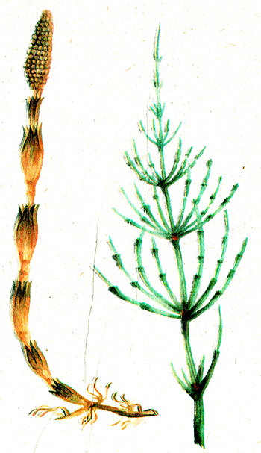

Slide 8
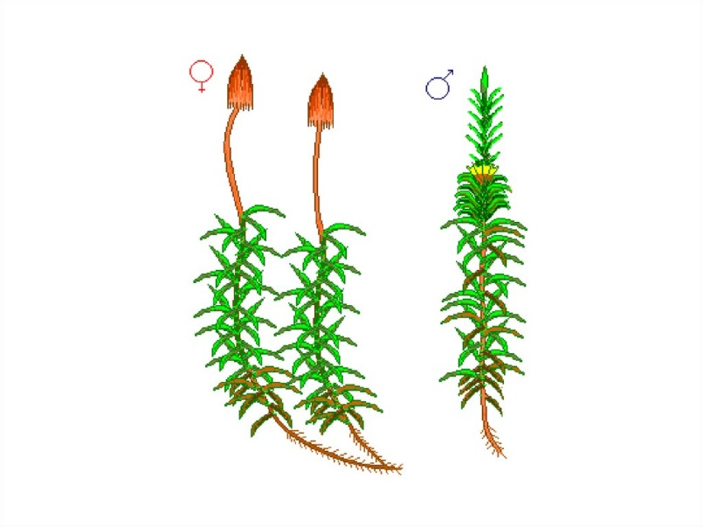

Slide 9
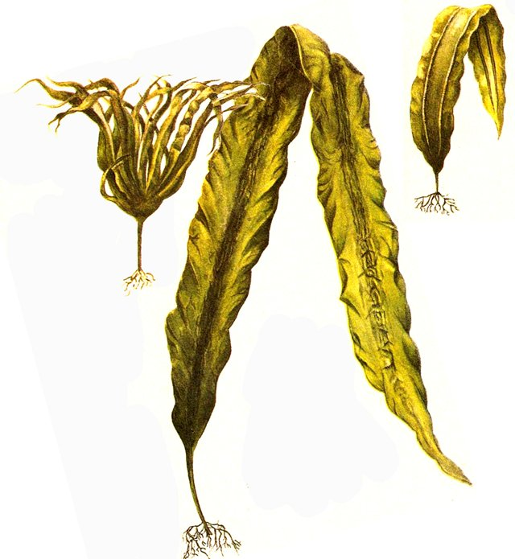

Slide 10
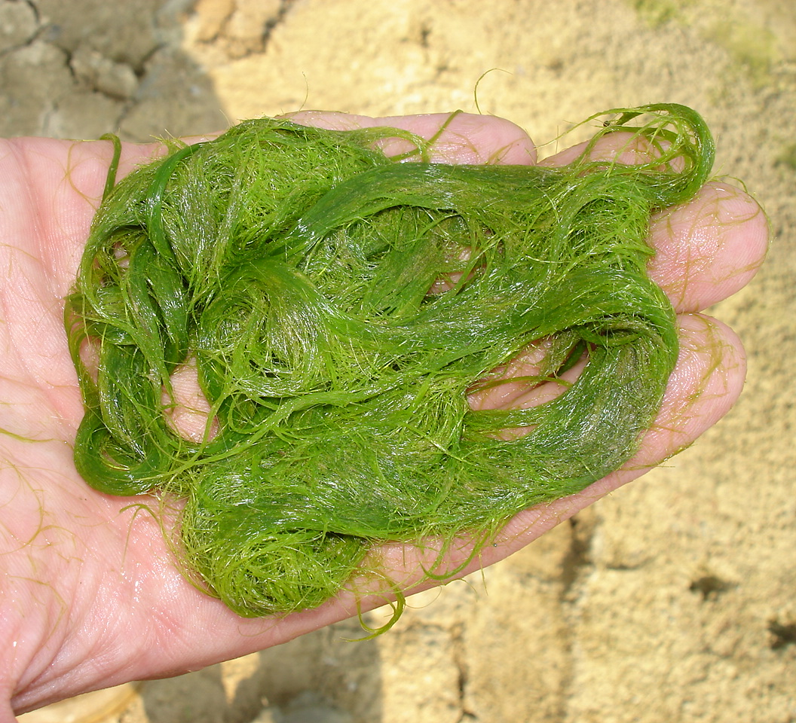
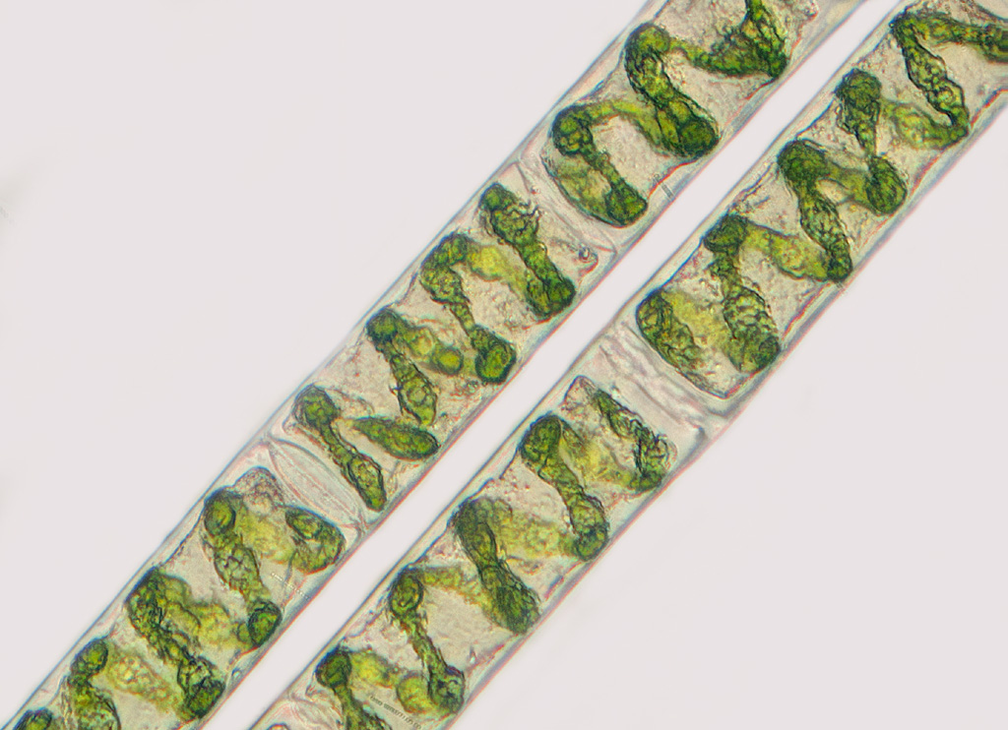

Slide 11
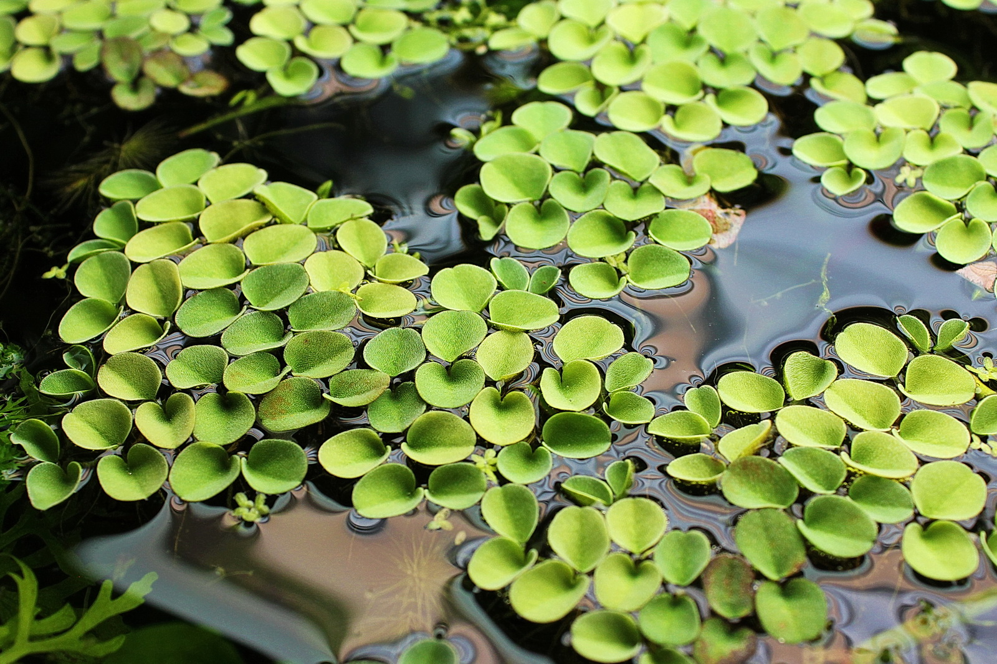
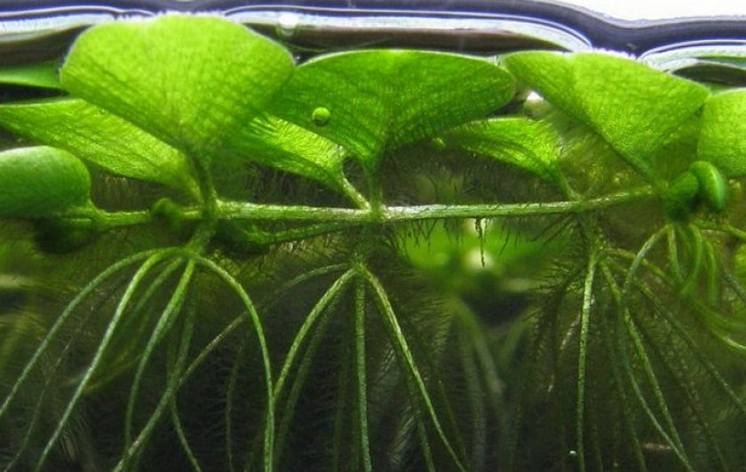

Slide 12
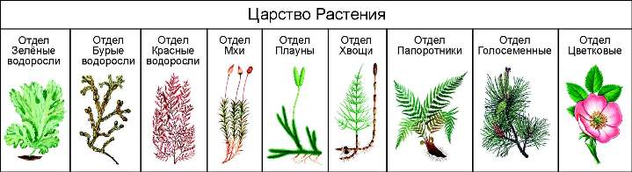
Разнообразен и прекрасен мир растений.
Мхи, водоросли, папоротники, плауны
И семенные: сосны, туя, пихты, ели
Но властелины царства не они…

Slide 13
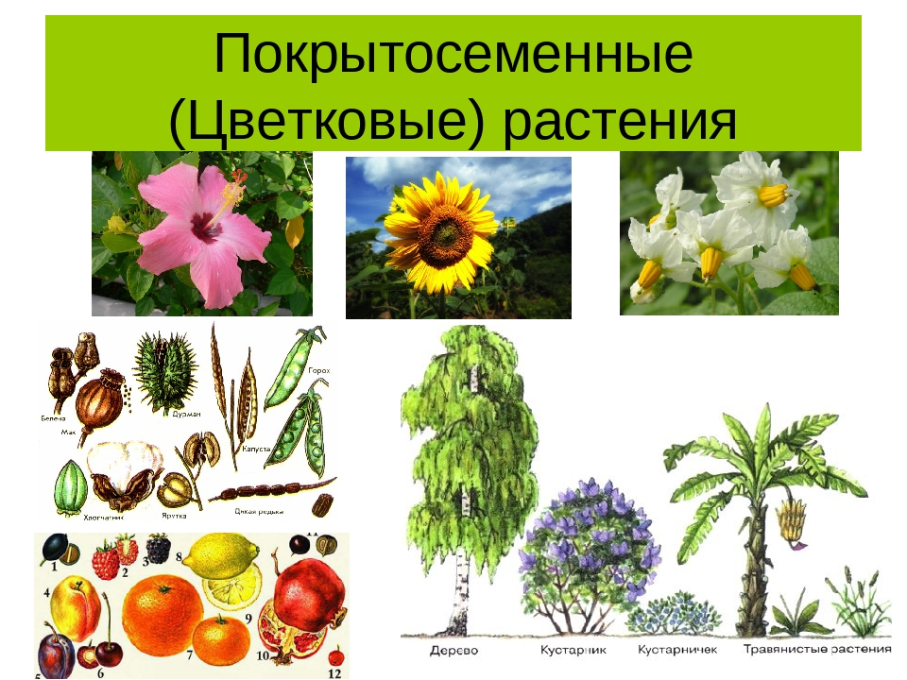
В
Л
А
С
Т
Е
Л
И
Н
Ы
Ц
А
Р
С
Т
В
А

Slide 14
ДО | УТВЕРЖДЕНИЯ | ПОСЛЕ
 | 1.Основная особенность этой группы - наличие семени.
 | 2.Покрытосеменные - самая богатая видами группа растительного мира.
 | 3. Покрытосеменные - древнейшие представители растительного мира
 | 4. Проводящая система покрытосеменных развита слабо
 | 5. Покрытосеменные растут во всех климатических зонах - от тропических лесов до пустынь и тундр.
 | 6.Ткани покрытосеменных характеризуются высокой степенью специализации.
 | 7.Для покрытосеменных характерен очень медленный обмен веществ.
 | 8.Покрытосеменные - единственная группа растений, способная к образованию сложных многоярусных сообществ, включающих травы, кустарники и деревья.
 | 9. Образование плодов обеспечило защиту семян и их продолжительную сохранность.
 | 10. Орган полового размножения покрытосеменных - цветок.

Slide 15
Вставить пропущенные слова
1.Основная особенность покрытосеменных - наличие ___________ и __________.
2. Покрытосеменные эволюционно наиболее ____________ группа растений.
3.Быстрый приток воды и минеральных веществ от корней к листьям и отток органических веществ обеспечивает ______________ система.
4. Все современные деревья, за исключением голосеменных, относятся к ________________ .

Slide 16


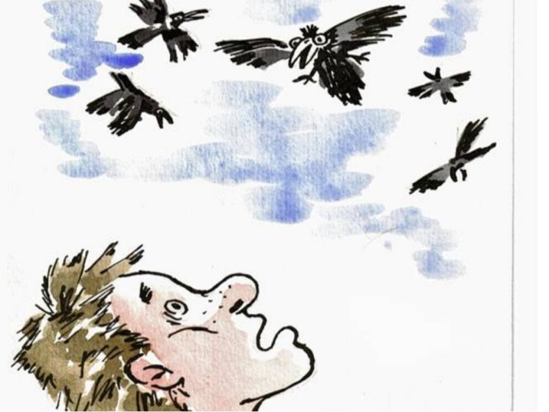
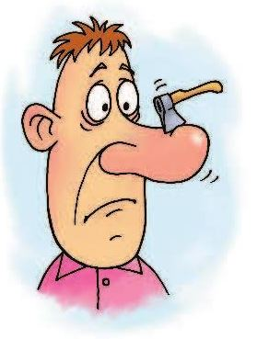

Подбери фразеологизм

